Slide 1
IL SERVIZIO FARMACEUTICO NELLE AZIENDE SANITARIE
Stefano PALCIC

Slide 2
Di cosa parlerò
Strutturazione area farmaceutica nelle Aziende sanitarie – ruolo farmacista SSN
(area governance – vigilanza - logistica/dispensativa – galenica)
Come sta cambiando il ruolo del farmacista SSN e perché?
(governance- sostenibilità – appropriatezza – aderenza al trattamento – analisi studi clinici - sperimentazione e analisi dati)

Slide 3
FARMACIA OSPEDALIERA
AREA FARMACEUTICA AZIENDE SANITARIE
(dipartimento/
direzione sanitaria)
SERVIZIO FARMACEUTICO

Slide 4
Area appropriatezza e governance
Servizio Farmaceutico
Area vigilanza e rapporti con le farmacie aperte al pubblico

Slide 5
Area logistica e di dispensazione
Farmacia ospedaliera
Area galenica e unità antiblastici (UFA)

Slide 6
Funzione di coordinamento e governo clinico
svolto dalla Struttura Assistenza Farmaceutica
Servizio Farmaceutico
Area Vigilanza
Soggetti erogatori
(Farmacie,
Strutture sanitarie)
Area Governance
Soggetti inducenti
l’erogazione ( medici
prescrittori)

Slide 7
IL SERVIZIO FARMACEUTICO – Area appropriatezza Prescrittiva e governANCE
Collabora e realizza programmi di governance clinica al fine di coniugare l’innovazione terapeutica con la sostenibilità.
Programmazione di interventi a sostegno dell'impiego ottimale delle risorse, volti a migliorare la qualità dell'assistenza farmaceutica erogata finalizzata al conseguimento dell’appropriatezza prescrittiva.
Attività di controllo e promozione dell’appropriatezza prescrittiva e monitoraggio della spesa farmaceutica convenzionata e distribuzione per conto (DPC).
Partecipa a team operativi multidisciplinari per l'allestimento di linee guida e per la valutazione dell'appropriatezza delle prescrizioni, sulla base della "clinical evidence" e della valutazione dei trials clinici in collaborazione con figure professionali aziendali ed universitarie, medici di medicina generale, pediatri di libera scelta, specialisti ambulatoriali e dirigenti medici esercitanti attività prescrittiva convenzionale in ambito ospedaliero od universitario.
Monitora l’attività prescrittiva di assistenza integrativa per la valutazione dell’appropriatezza delle prescrizioni volte all’ottimizzazione delle risorse

Slide 8
IL SERVIZIO FARMACEUTICO – Area appropriatezza Prescrittiva e governANCE
Analizza e valuta le prescrizioni e la qualità della farmacoterapia in ASUGI, mediante consultazione di banche dati ed effettuando analisi mirate al fine di garantire il rispetto delle normative previste per l’assistenza farmaceutica.
Effettua indagini finalizzate alla individuazione di patologie emergenti e di fenomeni di distorsione prescrittiva.
Effettua analisi dei profili prescrittivi dei clinici e dei dati di prescrizione, per la programmazione dei controlli sulla congruità delle prescrizioni ed elaborazione di opportuni report.
Comunicazioni istituzionali alle Strutture dipendenti ed accreditate ed ai MMG/PLS/SA delle note informative e circolari farmaceutiche (es. newsletter di interesse farmaceutico, alert/circolari inerenti l’appropriatezza prescrittiva, modifiche dei regimi di rimborsabilità /fornitura, valutazioni comparative di efficacia e di costo beneficio a supporto del governo clinico aziendale);

Slide 9
IL SERVIZIO FARMACEUTICO – Area appropriatezza Prescrittiva e governANCE
Produzione di reports relativi all’assistenza farmaceutica (monitoraggio consumi farmaceutici);
Promozione informazione indipendente. Svolge attività di informazione scientifica e di educazione al corretto uso dei medicinali ai cittadini e ai sanitari sulle modalità prescrittive e divulgazione su basi scientifiche e cliniche validate sui farmaci in un ottica di tutela della salute pubblica e nel rispetto delle risorse disponibili
Indagini di farmacoutilizzazione, farmacoepidemiologia e farmacoeconomia, basate sui dati ottenuti con elaborazione informatica;
Farmacovigilanza
Partecipazione alla realizzazione di eventuali pubblicazioni periodiche; partecipazioni a programmi di politica del farmaco, attività didattiche e di collaborazione con l’Università (tesi, tirocini, progettualità).
Area sperimentazione osservazionale e clinica. Valutare eventualmente la sicurezza e dell’efficacia dei farmaci attraverso studi osservazionali di outcome research includendo anche approcci comparativi di analisi.

Slide 10
IL SERVIZIO FARMACEUTICO – Area appropriatezza Prescrittiva e governANCE
Partecipa alla Commissione Terapeutica Aziendale, implementando le liste dei nuovi farmaci in prontuario e collaborando alla predisposizione di comunicazioni ai Medici Ospedalieri e MMG, promuovendo una continua promozione di conoscenza del farmaco e del suo utilizzo nonché delle nuove linee guida nazionali/internazionali
Collabora con i Medici aziendali/MMG nelle campagne informative rivolte alla cittadinanza ed in particolare con riferimento alla campagna di vaccinazione anti influenzale e per gli altri vaccini consigliati alla popolazione
Fornisce consulenza ed informazione su tematiche inerenti la farmaceutica
Gestisce e monitora andamento distribuzione per conto
Promuove iniziative atte al miglioramento dell’aderenza terapeutica

Slide 11
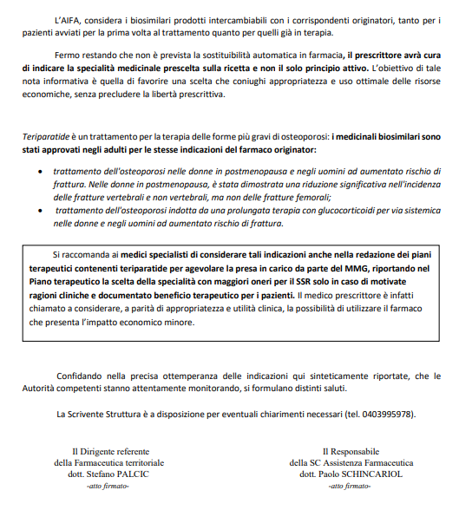
Esempi di note

Slide 12
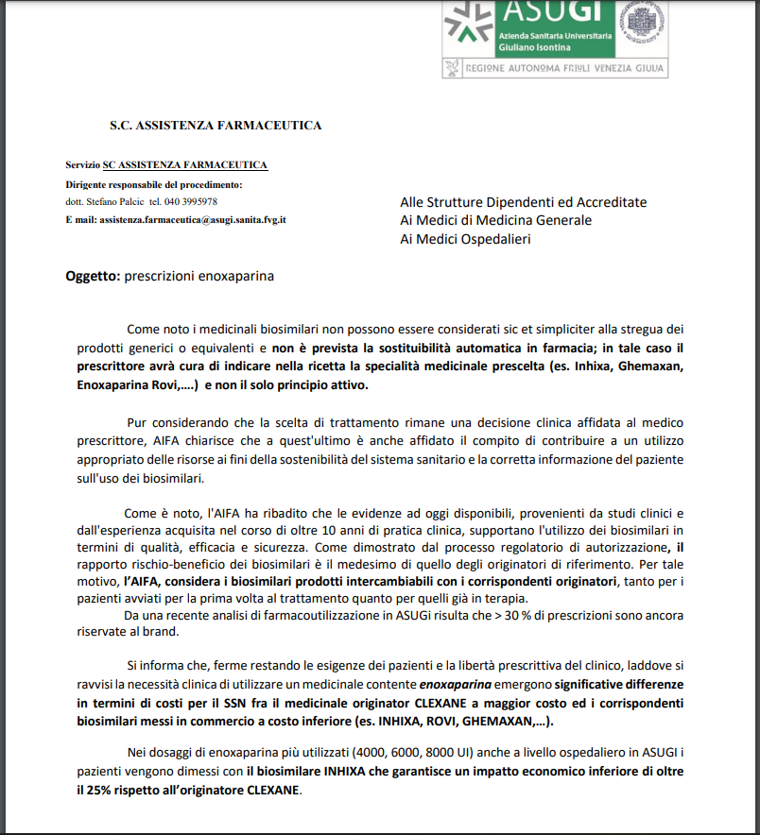

Slide 13
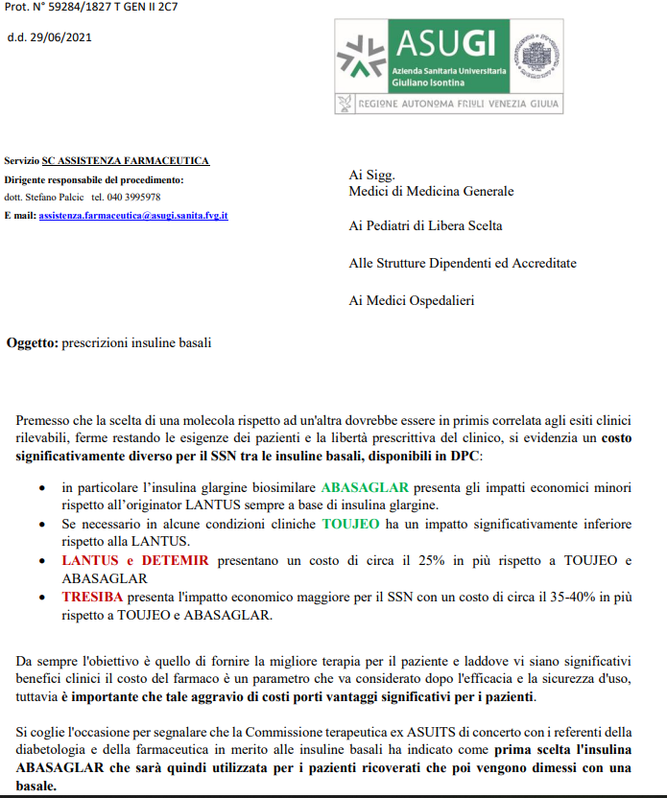

Slide 14
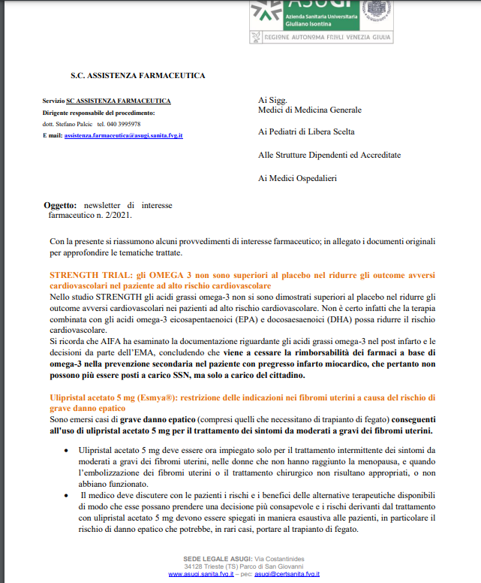
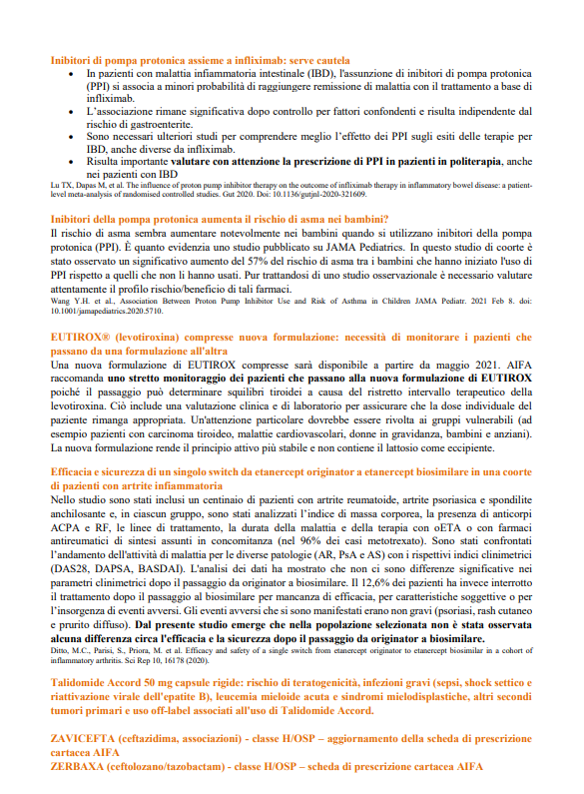

Slide 15
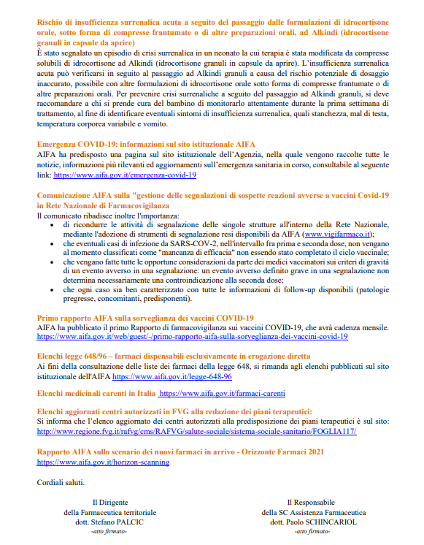
Periodicamente si informano clinici e operatori sanitari su:
modifiche prescrittive,
effetti avversi da monitorare,
piani Terapeutici,
note AIFA,
elenchi legge 648/96,
Elenchi farmaci carenti
Studi clinici,
Emergenza COVID-19

Slide 16
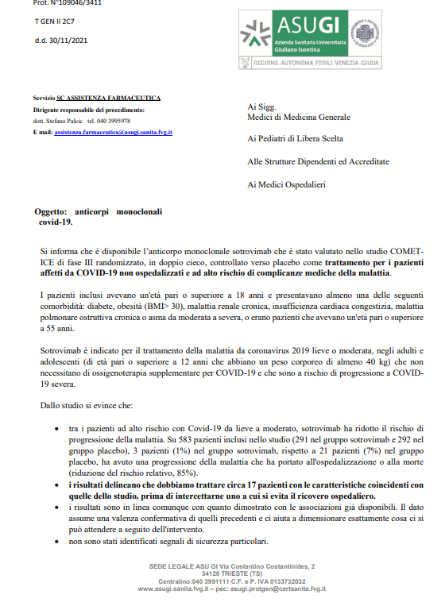
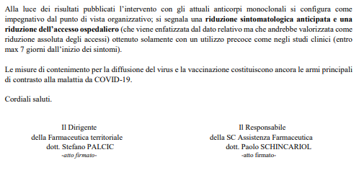
Emergenza COVID-19

Slide 17
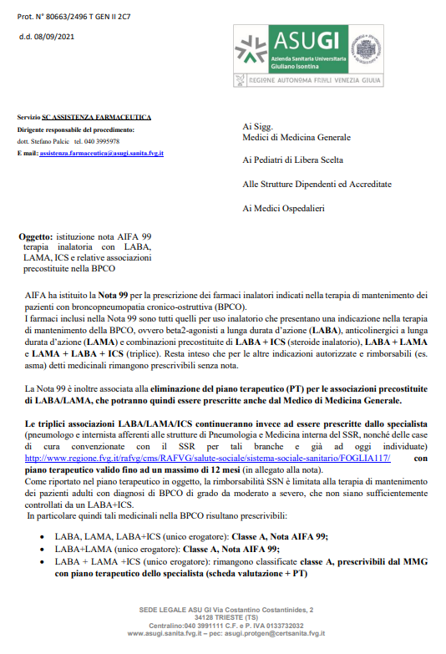
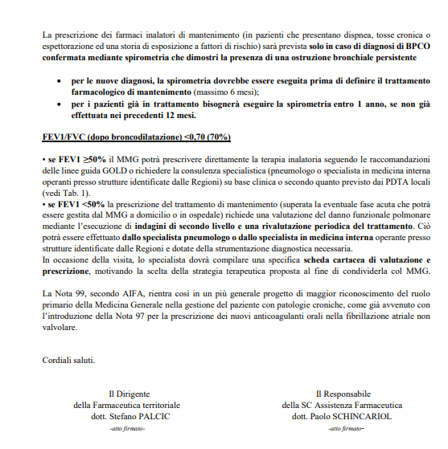

Slide 18
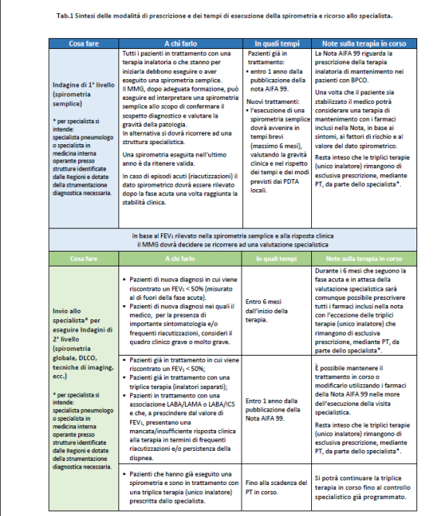
Indicazioni sull’applicazione delle NOTE AIFA

Slide 19
IL SERVIZIO FARMACEUTICO – Area VIGILANZA
ambito Amministrativo-contabile: ritiri mensili delle ricette relative a prestazioni farmaceutiche SSN, ed a prestazioni afferenti all’assistenza protesica/integrativa consegnate dalle farmacie;
predisposizioni di report statistici sulla spesa farmaceutica;
verifica regolarità delle fatturazioni presentate; liquidazione delle competenze mensili alle farmacie ed alle sanitarie; riscontri contabili sulle forniture; predisposizione addebiti/accrediti derivanti da eventuali irregolarità;

Slide 20
IL SERVIZIO FARMACEUTICO – Area VIGILANZA
verifica del rispetto delle normative nazionali e regionali per l’erogazione di prescrizioni a carico del S.S.N. (ticket/ esenzione dalla partecipazione al costo delle relative prestazioni, vincoli prescrittivi dei farmaci, prescrizioni errate, gestione delle contestazioni, rappresentatività in seno alla Commissione Farmaceutica Aziendale);
Monitoraggio verifica dei prodotti di assistenza integrativa (stomie, cateteri, presidi per diabetici, prodotti dietetici per malattie metaboliche ereditarie e neuropatici);
Comunicazioni istituzionali alle Farmacie

Slide 21
IL SERVIZIO FARMACEUTICO – Area VIGILANZA
Attività istruttoria, autorizzativa e giuridico-legislativa: attività istruttoria per il rilascio di atti aziendali in materia di autorizzazioni alle farmacie ed ai distributori intermedi/depositari di farmaci per uso umano (sostituzioni Direzioni tecniche);
attività istruttoria per i provvedimenti in materia di esercizi farmaceutici (es. nuove aperture, trasferimenti di titolarità a persone fisiche e a persone giuridiche, gestioni provvisorie, gestioni ereditarie, trasferimenti dei locali di farmacia, apertura dispensari farmaceutici, apertura succursali stagionali ecc.), apertura distributori intermedi e depositari di farmaci uso umano;
proposte di revisione della Pianta Organica delle sedi farmaceutiche;
determina ed autorizza al pagamento delle indennità di residenza per le farmacie rurali e di gestione per i dispensari farmaceutici
certificazione dei servizi prestati dal personale farmacista dipendente dalle farmacie del territorio e dei titolari;

Slide 22
IL SERVIZIO FARMACEUTICO – Area VIGILANZA
Vigilanza sul servizio farmaceutico;
attività ispettive sugli esercizi farmaceutici, sulle parafarmacie, sui Distributori Intermedi e Depositari di medicinali per uso umano;
gestione dei processi di rilevazione e distruzione dei farmaci ad azione stupefacente;
proposte di orari di apertura e chiusura delle farmacie; calendarizzazione dei turni diurni notturni e festivi delle farmacie; definizione periodi di ferie delle farmacie;
segnalazioni di ritiro compreso le revoche di utilizzo di medicinali agli operatori sanitari sul territorio;
segnalazione di furti di ricettari e di ricette falsificate;
collaborazione alle indagini di Forze di Polizia

Slide 23
COME è cambiato il ruolo per i Farmacisti delle Aziende Sanitarie
Accanto alle aree «istituzionali e storiche» legate all’aspetto di vigilanza e galenica che sono state implementate
Minor peso all’aspetto di dispensazione (crescita esponenziale DPC)
Processo di «territorializzazione» del farmaco (accelerato dalla pandemia COVID-19, es. BPCO, nuovi anticoagulanti orali, diabete)
Negli ultimi anni le Direzioni aziendali hanno spinto per una figura di farmacista specializzata sugli aspetti di governance e appropriatezza e aderenza al trattamento.
Maggior interconnessione con la Farmacia dei Servizi

Slide 24
Funzioni tradizionali della farmacia delle Aziende Sanitarie
Il farmacista ha da sempre svolto un ruolo cruciale all’interno delle Aziende sanitarie:
1
2
3
Funzioni di vigilanza
Funzioni di produzione
Funzione logistica
4
5
6
7
Autorizzazione apertura farmacie territoriali;
Attività ispettive delle U.O. (verifica armadi, stupefacenti) in ospedale e sul territorio;
Internal auditing e attività ispettive magazzini;
Attività di agente contabile;
Attività di farmaco e dispositivo vigilanza (monitoraggio della sicurezza dei trattamenti, segnalazione ADR, farmaci difettosi, analisi raccomandazioni Ministero della Salute);
Controllo delle prescrizioni (ricette, registri/PT, flusso F, monitoraggio delle iperprescrizioni).
Rapporto con le farmacie e sviluppo collaborazioni
8

Slide 25
Funzioni tradizionali della farmacia delle Aziende Sanitarie
Il farmacista ha da sempre svolto un ruolo cruciale all’interno delle Aziende sanitarie:
1
2
3
Funzioni di vigilanza
Funzioni di produzione
Funzione logistica
4
5
6
7
8
Area oncologica (produzione e dispensazione del farmaco) UFA;
Radiofarmacia;
Nutrizione parenterale;
Galenica sterile e non sterile.

Slide 26
Funzioni tradizionali della farmacia delle Aziende Sanitarie
Il farmacista ha da sempre svolto un ruolo cruciale all’interno delle Aziende sanitarie:
1
2
3
Funzioni di vigilanza
Funzioni di produzione
Funzione logistica
4
5
6
7
8
Valutazione richieste farmaci e dispositivi da reparti ospedalieri e territoriali: - Attività di routine (80%);
- Gestione del prodotto critico/alto costo (20%);
Gestione degli ordini (attività di routine, programmazione scorte, gestione del prodotto critico);
Ciclo buffer magazzino;
Distribuzione diretta e gestione del relativo flusso informativo Gestione e monitoraggio attività di trasporto e conservazione

Slide 27
Funzioni tradizionali della farmacia delle Aziende Sanitarie
1
2
Il farmacista ha da sempre svolto un ruolo cruciale all’interno delle Aziende sanitarie:
3
4
5
Funzioni di vigilanza
Funzioni di produzione
Funzione logistica
6
7
8
A queste si aggiunge un ruolo innovativo di tipo strategico e operativo, importante per conseguire gli obiettivi strategici Aziendali di governance

Slide 28
Complessità del ruolo del Farmacista Ospedaliero
1
2
Il farmacista deve confrontarsi con gli interessi dei diversi stakeholders:
3
4
5
Azienda Sanitaria: rispetto dei criteri di appropriatezza, sostenibilità, efficienza a fronte di risorse limitate
SSN, Regione: introduzione di vincoli di spesa, sistema a silos, rendicontazione trasparente.
Clinici, specialisti, MMG, PLS: Soddisfazione del bisogno terapeutico → migliore efficacia clinica possibile (innovatività).
Industria: ricerca di spazi per l’introduzione di innovazioni nel SSN.
6
7
8
Il farmacista delle Aziende Sanitarie deve esercitare un ruolo di garanzia delle finalità aziendali di tutela della salute dei pazienti.

Slide 29
Complessità del ruolo del Farmacista Ospedaliero
1
2
3
4
Il farmacista riveste quindi un ruolo rilevante nell’affrontare diverse sfide:
Governance nell’ottimizzazione della spesa riduzione della spesa sanitaria pubblica e dei finanziamenti ottimizzazione spesa allocata
Complessità gestionale e organizzativa dovuta a fusioni e integrazioni inter-aziendali spazio di azione ampio e complesso
Bilancio tra offerta di farmaci/DM innovativi e appropriatezza e sostenibilità;
Progresso scientifico e tecnologico con molti nuovi farmaci
Crescenti aspettative dei pazienti
5
6
7
8

Slide 30
Nuovo ruolo strategico del Farmacista Ospedaliero
1
2
3
4
1) Clinical governance dei farmaci e dei beni sanitari
5
6
ATTIVITÀ SVOLTE
7
8
2) Analisi e programmazione

Slide 31
1 - Clinical governance dei farmaci e dei beni sanitari (1)
1
2
3
4
Pharmaceutical governance: partecipazione a commissioni attive a livello regionale o sovraregionale e contributo nella redazione di PDTA aziendali/regionali;
Attività di informazione sull’uso corretto del farmaco e del dispositivo medico nei confronti dei prescrittori (clinici ospedalieri e MMG);
Attività di consulenza al reparto (ospedaliero o RSA) per la definizione delle terapie in relazione alla patologia, comorbidità e PDTA;
5
6
7
8

Slide 32
1- Clinical governance dei farmaci e dei beni sanitari
1
2
3
Counselling al paziente nelle terapie (verifica corretta comprensione terapia, somministrazione, gestione politerapie, aderenza terapeutica);
Consulenza sulla nutrizione artificiale;
Valutazione degli impatti clinici, organizzativi ed economici del farmaco (compresi i vaccini) e del dispositivo medico;
Attività di ricerca clinica e sperimentazione;
Produzione di report sui consumi e sull’attività farmaceutica, riclassificati per scopo specifico dell’informazione e per destinatario.
Uso database integrati
4
5
6
7
8

Slide 33
2- Ruolo di analisi e programmazione
1
2
3
Analisi dei consumi di farmaci e dispositivi;
Valutazioni dell’andamento prescrittivo: consulenza sull’appropriatezza prescrittiva, controllo dell’under-treatment, dell’aderenza alla terapia, della compliance e della sostenibilità del prescritto;
Analisi del fabbisogno locale e determinazione delle strategie di acquisizione in gara di farmaci e dispositivi – sia a livello aziendale, sia a livello sovra-aziendale
– così come la consulenza tecnica per la predisposizione dei capitolati;
Valutazione e monitoraggio dell’introduzione dell’innovazione farmaceutica e dei device in accordo con le scelte di programmazione nazionale, regionale e locale.
4
5
6
7
8

Slide 34
FARMACISTA SSN
1
2
3
4
5
1) Comprensione delle esigenze del clinico e del paziente;
2) Orientamento verso strategie terapeutiche che garantiscano la qualità delle cure e la sostenibilità del SSN;
3) Ottimizzazione delle risorse disponibili e limitazione degli sprechi in ambito sanitario;
4) Analisi dei dati prescrittivi per intraprendere strategie migliorative;
5) Coordinamento e prese in carico del paziente tra strutture «acute», «subacute», «croniche»
Ruolo cardine delle strutture di Assistenza Farmaceutica e del farmacista SSN
6
7
8

Slide 35
Prospettive future
1
2
Sorge la necessità di nuove competenze acquisite con specifiche specializzazioni:
farmacista expert dei dispositivi medici e il farmacista expert di aree terapeutiche;
farmacista expert nelle relazioni con l’assistenza primaria (MMG e PLS);
farmacista expert per area nosologica (es: farmacista esperto di neuroscienze o patologie cardiovascolari sia per i farmaci che dispositivi)
Assetti organizzativi devono rispondere a responsabilità riconosciute e da un investimento in queste nuove figure riconoscendo la centralità per il rinnovamento delle aziende sanitarie
3
4
5
6
7
8

Slide 36
Grazie a voi tutti per l’attenzione
STEFANO.PALCIC@units.it

